Slide 1

不同样本间的模态内和模态间关联挖掘思路
耿家锴
2023.11.13

Slide 2
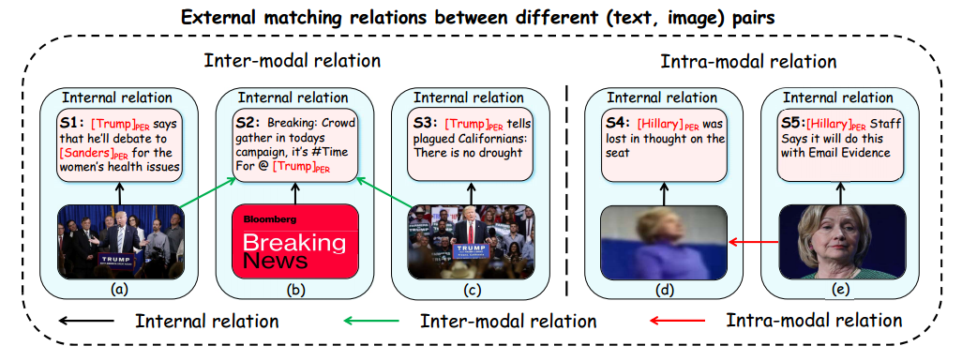
相关工作——R-GCN
Learning from Different text-image Pairs: A Relation-enhanced Graph Convolutional Network for Multimodal NER. MM 2022
Notes:
去年有工作研究了MNER任务上不同文本、图像对之间的模态间和模态内的外部匹配关系
从文本的角度来看，一段文本可能与数据集中的多个图像相关联。当文本中的命名实体没有出现在相应的图像中时，其他相关图像通常有助于识别文本中的命名实体。
从图像的角度来看，不同的图像往往包含相同类型的视觉对象，清晰的视觉对象区域比模糊的视觉对象区域更容易识别命名实体。

Slide 3
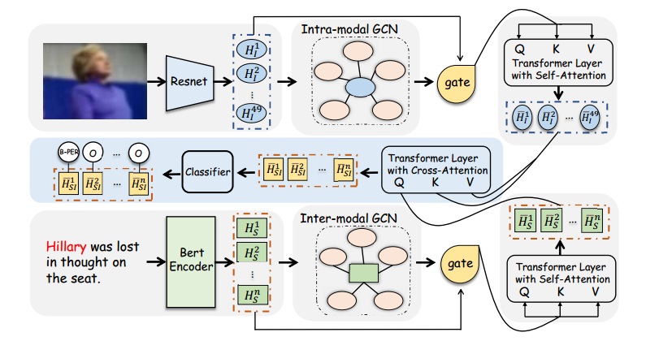
相关工作——R-GCN
Learning from Different text-image Pairs: A Relation-enhanced Graph Convolutional Network for Multimodal NER. MM 2022
Notes:
具体的模型架构图
但是这类方法只是建立了无向图，不同样本模态间的信息传递可能不一定是双向的。且不同样本的文本模态之间是没有信息传递的。
而且这类方法需要事先对每个样本的每个模态搜索相近样本来构图，需要时间和计算成本。而且边的权重是搜索相似样本时基于样本的余弦相似度预定义好的，没有动态地更新

Slide 4
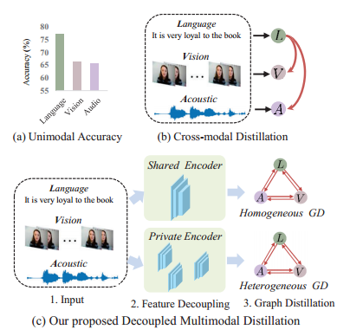



动态的图知识蒸馏
具体的代码实现：
通过头尾结点的表示和logits的动态地计算边的权重，也就是蒸馏强度
多教师多学生的蒸馏损失
Decoupled Multimodal Distilling for Emotion Recognition. CVPR 2023
这篇文章的方法主要参考了ECCV 2018上的Graph Distillation for Action Detection with Privileged Modalities
Notes:
最近的一些研究使用图结构来探索具有多个知识实例的多教师和多学生之间的有效消息传递机制，用于解决多模态情感分析的模态异质性问题。相较于单学生单教师的知识蒸馏，多教师多学生的知识蒸馏模式能够帮助学生可以合并和吸收来自多个教师网络的知识，并构建一个更为全面的知识系统。其中一个GD-Unit由一个动态图组成，其中每个顶点表示一个模态，每个边表示一个动态知识蒸馏。
我考虑将这个思路引入到当前正在做的GMNER任务上。但是这类方法仅仅考虑了单个样本内的模态间知识传递，没有考虑样本间的模态内和模态间关系。

Slide 5

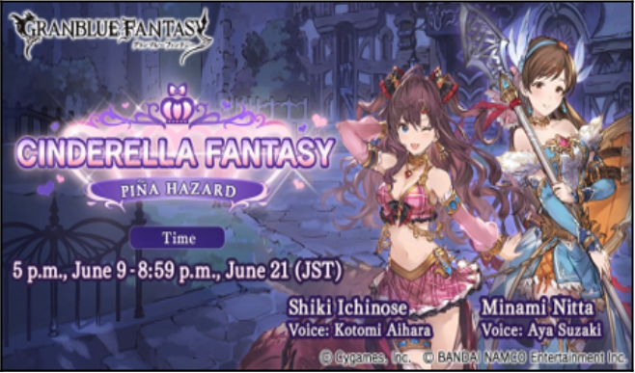




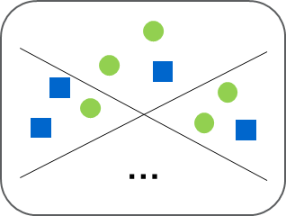


我的改进思路
$$V_{1}$$
$$V_{2}$$
…
$$V_{B}$$
GD Loss
…
Encoder
Safety A. J. Stamps[PER] has signed a free agent contract with the Cleveland Browns[ORG]!
$$T_{1}$$
$$T_{2}$$
…
$$T_{B}$$
Check out this event in # GranblueFantasy[OTHER] !
Happy MayDay from all of uof you! May Day , or Beltane[OTHER]- the ‘Fire Festival[OTHER]’
Unsupervised
Clustering
Notes:
综上，我这周主要是希望结合图知识蒸馏和现有工作R-GCN的优势。使用有向完全图结构建模多教师和多学生之间的知识蒸馏。其中，一个batch内样本的每个模态一个结点，每个结点可以同时作为教师或者学生，而边的权重由模型自己学习来决定。
为了避免有向完全图的边数量随样本数或者模态数增加而增加的问题，以及R-GCN中需要事先对每个样本在整个数据集上搜索相似样本的耗时问题，我考虑构图时首先对一个batch内的表示进行无监督聚类，然后对每个聚类簇的样本构建有向完全图，最后的知识蒸馏损失为各个图的损失求和。

Slide 6
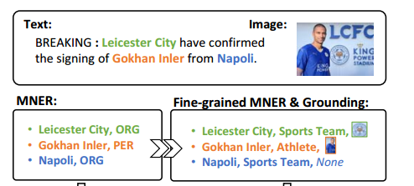
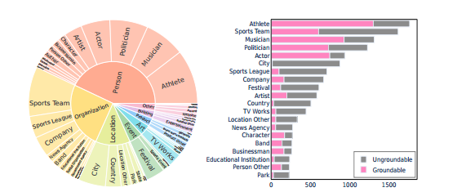
FMNERG数据集
Fine-Grained Multimodal Named Entity Recognition and
Grounding with a Generative Framework. MM 2023
Notes:
这个数据集上周刚刚公开，它将GMNER数据集的实体标签进行了更为丰富的扩展，其余任务目标与GMNER相同，提出的baseline也与GMNER类似。因此我考虑在这个数据集上也验证自己的方法，可以扩充一下接下来要投稿的期刊的工作量。

Slide 7

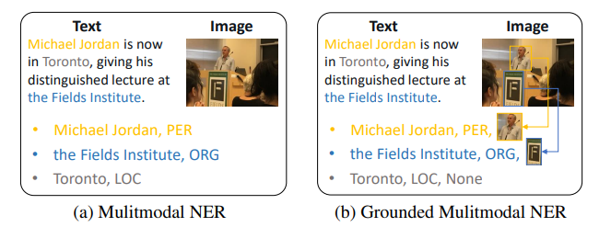
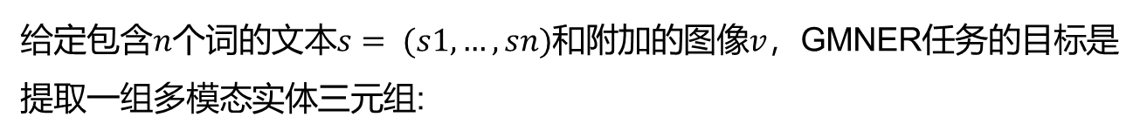
回顾：GMNER任务
给定包含$n$个词的文本$s= (s1,…,sn)$和附加的图像$v$，GMNER任务的目标是提取一组多模态实体三元组:
其中，$e_{i}为$实体，$t_{i}$为实体类别（PER、ORG、LOC、MISC）。如果实体没有grounded region，那么$r_{i}为$None，否则为bounding box。
数据集基于MNER数据集Twitter-15和Twitter-17构建。
Grounded Multimodal Named Entity Recognition on Social Media. ACL 2023

Slide 8
接下来的研究计划
对上述思路进行实验验证。
在FMNERG数据集上复现作者提供的baseline

